Slide 1
Российская Академия наук
Издательский комплекс «Наука»
Издательство «Академкнига/Учебник»
Система оценки
достижений
младших школьников:
подходы к разработке и реализации
Соломатин Александр Михайлович,
руководитель научно-методической службы издательства, к.п.н., доцент, Почетный работник общего образования РФ
Notes:
1

Slide 2
Рассматриваемые вопросы
1. ВСОКО – управленческая модель оценки качества образования
2. Система оценки образовательных достижений обучающихся – часть ООП
3. Типовые задачи как механизм оценивания личностных и метапредметных результатов
4. Оценка планируемых результатов повышенного уровня
5. Возможности электронных ресурсов для оценки планируемых результатов
Издательство «Академкнига/Учебник»
Notes:
2

Slide 3
1. ВСОКО – управленческая модель оценки качества образования
Notes:
3

Slide 4
ФЗ «Об образовании в Российской Федерации»
Ст. 28. Компетенция, права, обязанности и ответственность образовательной организации:
13. Проведение само обследования, обеспечение функционирования ВСОКО
10. Осуществление текущего контроля успеваемости и промежуточной аттестации обучающихся, установление их форм, периодичности и порядка проведения
11. Индивидуальный учет результатов освоения обучающимися ООП
Издательство «Академкнига/Учебник»
Notes:
4

Slide 5
ВСОКО: анализ определения
В – внутренняя (т.е. «собственно школьная»)
С – система (совокупность взаимосвязанных
элементов)
О – оценки (сличения, сопоставления
с эталоном)
КО – качества образования
Ст. 2. ФЗ: «Качество образования» – комплексная характеристика образовательной деятельности; подготовки обучающегося, выражающей степень соответствия ФГОС и (или) потребностям физического или юридического лица, в т.ч. степень достижения планируемых результатов ООП
ВСОКО – это новый уровень развития ВШК
Издательство «Академкнига/Учебник»
Notes:
5

Slide 6
Госпрограмма РФ
«Развитие образования» на 2013/20 годы
Требования:
надежность и технологичность процедур оценки качества образовательных результатов
формирование культуры оценки качества образования
создание системы анализа информации об индивидуальных образовательных достижениях школьников
Данные требования могут использоваться при создании и реализации системы оценки
Издательство «Академкнига/Учебник»
Notes:
6

Slide 7
Приказ Минобрнауки от 05.12.14 № 1547 «Об утверждении Перечня показателей, характеризующих деятельность образовательных организаций»
1. Открытость и доступность информации (сайт, электронная почта)
2. Комфортность условий (МТБ, условия для индивидуальной работы, творческого развития)
3. Доброжелательность, вежливость, компетентность работников (по оценке получателей образовательных услуг )
4. Удовлетворенность качеством образования получателями образовательных услуг
Данные показатели могут использоваться при создании и реализации системы оценки
Издательство «Академкнига/Учебник»
Notes:
7

Slide 8
Должностные обязанности работников образования в рамках ВСОКО
Руководитель планирует, координирует и контролирует работу структурных подразделений, педагогических и других работников образовательного учреждения; обеспечивает объективность оценки качества образования обучающихся.
Заместитель руководителя осуществляет контроль: качества образовательной деятельности; объективности оценки обучающихся; работы кружков и факультативов; обеспечения уровня подготовки обучающихся, соответствующего требованиям ФГОС; учебной нагрузки обучающихся, воспитанников; состояния медицинского обслуживания обучающихся
Издательство «Академкнига/Учебник»
Notes:
8

Slide 9
Должностные обязанности работников образования в рамках ВСОКО
Учитель оценивает эффективность и результаты обучения по предмету (курсу, программе); осуществляет контрольно-оценочную деятельность с использованием современных способов оценивания в условиях информационно-коммуникационных технологий
Социальный педагог изучает особенности личности обучающихся и их микросреды, условия их жизни; выявляет интересы и потребности, трудности и проблемы, конфликтные ситуации, отклонения в поведении и своевременно оказывает им социальную помощь и поддержку
Издательство «Академкнига/Учебник»
Notes:
9

Slide 10
Должностные обязанности работников образования в рамках ВСОКО
Педагог-психолог определяет факторы, препятствующие развитию обучающихся и принимает меры по оказанию им различных видов психологической помощи; проводит психологическую диагностику; анализирует достижение и подтверждение обучающимися уровней развития и образования; оценивает эффективность деятельности педагогических работников
Методист анализирует состояние учебно-методической и воспитательной работы в учреждении и разрабатывает предложения по повышению ее эффективности; принимает участие в разработке методических и информационных материалов, диагностике, прогнозировании и планировании повышения квалификации
Издательство «Академкнига/Учебник»
Notes:
10

Slide 11
Направления ВСОКО в условиях ФГОС
1. Оценка качества результатов освоения обучающимися ООП соответствующей ступени обучения.
2. Оценка качества соответствия структуры и содержания ООП (и вносимых в нее изменений) требованиям ФГОС.
3. Оценка качества условий реализации ООП (кадровых, материально-технических, психолого-педагогических, информационно-методических и других).
Издательство «Академкнига/Учебник»
Notes:
11

Slide 12
Логика выбора указанных направлений ВСОКО обусловлена требованиями ФГОС
Требования ФГОС | Направления контроля
К результатам освоения ООП | Контроль результатов освоения обучающимися ООП
К структуре ООП, в т.ч. к соотношению частей и их объему, обязательной части и части, формируемой участниками образовательного процесса | Контроль соответствия структуры и содержания ООП (и вносимых в нее изменений) требованиям ФГОС
К условиям реализации ООП, в т.ч. кадровым, финансовым, материально-техническим и иным условиям | Контроль условий реализации ООП
Издательство «Академкнига/Учебник»
Notes:
12

Slide 13
Направление 1. Оценка качества результатов освоения обучающимися ООП
Личностные результаты (самоопределение, смыслообразование, нравственно-этическая ориентация)
Метапредметные результаты (регулятивные, познавательные, коммуникативные)
Предметные результаты (знания и предметные умения)
Возможно, впервые в системе образования нашей страны проводятся масштабные исследования метапредметной направленности (ВПР, комплексные работы на основе единого текста, дневники достижений и т.д.)
Издательство «Академкнига/Учебник»
Notes:
13

Slide 14
2. Система оценки – часть ООП и механизм реализации направления 1 ВСОКО
Notes:
14

Slide 15
Раздел «Система оценки достижения планируемых результатов» в структуре ООП
Разделы ООП
Целевой
Содержательный
Организационный
Пояснительная записка
Планируемые результаты
Система оценки достижения планируемых результатов освоения ООП
Положение о ВСОКО
Положение о текущем контроле успеваемости…
Издательство «Академкнига/Учебник»
Notes:
15

Slide 16
Система оценки достижения планируемых результатов включает:
направления и цели оценочной деятельности
содержание оценки, критерии, процедуры и состав инструментария оценивания
формы представления результатов, условия и границы применения системы оценки
комплексный подход к оценке результатов
оценку динамики учебных достижений
Издательство «Академкнига/Учебник»
Notes:
16

Slide 17
Объектами оценки для выявления результатов освоения обучающимися ООП являются:
урочная деятельность (в программах учебных предметов - личностные, метапредметные и предметные результаты)
внеурочная деятельность ( в программах курсов внеурочной деятельности - личностные и метапредметные результаты)
программа духовно-нравственного развития, воспитания обучающихся (содержит перечень планируемых результатов)
программа формирования экологической культуры, ЗОЖ (содержит критерии, показатели, методику и инструментарий мониторинга достижения планируемых результатов)
программа коррекционной работы (содержит планируемые результаты коррекционной работы)
Издательство «Академкнига/Учебник»
Notes:
17

Slide 18
Состав инструментария оценивания
включает в себя разнообразные методы и формы, взаимно дополняющие друг друга:
письменные и устные работы, тесты
комплексные работы на основе единого текста
проекты, практические и творческие работы
формы оценивания, связанные с итоговой аттестацией
дневники достижений (портфолио)
другие материалы для самоанализа, самооценки, наблюдений.
Издательство «Академкнига/Учебник»
Notes:
18

Slide 19
Формы представления результатов
журналы успеваемости по предметам (в бумажном или электронном виде)
тетради для самостоятельной работы
тексты промежуточных и итоговых контрольных работ, тестов, диктантов и результаты анализа их выполнения
дневники достижений (портфолио) и аналитические справки с анализом характеристики их заполнения
результаты психолого-педагогических исследований
текстовый анализ результатов оценочной деятельности, рекомендации по работе с учащимися, не достигшими планируемые результаты
Издательство «Академкнига/Учебник»
Notes:
19

Slide 20
Разнообразие (вариативность) методов и форм оценивания обусловлены:
необходимостью оценки личностных, метапредметных и предметных результатов
уровневостью оценки: «ученик научится» и «ученик получит возможность научиться»
значимостью оценки динамики индивидуальных достижений обучающихся
оцениванием достижений школьников не только в урочной, но и внеурочной деятельности
требованием к использованию стандартизированных и не стандартизированных методов (устных и письменных, индивидуальных и групповых, само-и взаимооценки)
Издательство «Академкнига/Учебник»
Notes:
20

Slide 21
Оценка образовательных достижений обучающихся
Происходит на основе комплексного подхода, предусматривающего:
Фиксацию в одной отметке личностных, метапредметных и предметных достижений
Возможность оценивания каждой группы планируемых результатов с использованием особого (и при этом взаимосвязанного) инструментария
Издательство «Академкнига/Учебник»
Notes:
21

Slide 22
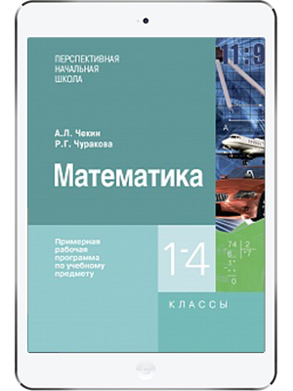
3. Типовые задачи
как механизм оценивания личностных и метапредметных результатов
Notes:
22

Slide 23
Типовые задачи как механизм оценивания личностных и метапредметных результатов
Типовые задачи (задания)
Личностные
Регулятивные
Познавательные
Коммуникативные
Оценочный инструментарий
Издательство «Академкнига/Учебник»
Notes:
23

Slide 24
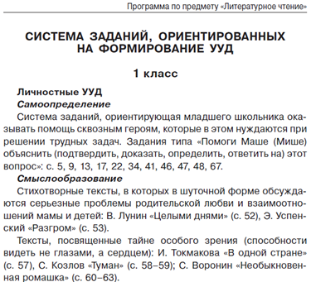
Оценка личностного развития с учетом системы личностных задач (заданий)
Оценка особенностей выполнения задач и заданий, формирующих личностные УУД на уроке, позволяет сделать вывод об уровне и динамике личностных результатов
Номера страниц и заданий
Издательство «Академкнига/Учебник»
Notes:
24

Slide 25
Дневник достижений – инструмент оценки успехов обучающихся
предусматривает оценивание учеником своих достижений, которые он накапливает в школе и за ее пределами.
В ходе оформления страниц пособия обучающиеся отмечают свои успехи, используя рисунки, фотографии, подписи, схемы.
Издательство «Академкнига/Учебник»
Notes:
25

Slide 26
Механизмы оценки метапредметных результатов
Типовые задачи (регулятивные, познавательные, коммуникативные) – используются на каждом уроке по каждому учебному предмету
Комплексные работы на основе единого текста – предварительные (могут применяться после изучения каждой темы) и итоговые (используются после окончания учебного года)
Издательство «Академкнига/Учебник»
Notes:
26

Slide 27
Оценка метапредметных результатов
Характер (особенности) выполнения типовых метапредметных задач (заданий) позволяет оценить уровень сформированности УУД
Номера страниц и заданий
Издательство «Академкнига/Учебник»
Notes:
27

Slide 28
Итоговые комплексные работы на основе единого текста
Издательство «Академкнига/Учебник»
Notes:
28

Slide 29
Итоговые комплексные работы на основе единого текста
Комплексные работы (предварительные и итоговые) имеют несколько вариантов, каждый из которых состоит из основной и дополнительной части
Предварительная итоговая работа
предусматривает ознакомление детей
с требованиями и правилами их
выполнения и оформления;
психологическую подготовку
обучающихся при предъявлении
контрольной работы сравнительно
нового типа
Издательство «Академкнига/Учебник»
Notes:
29

Slide 30
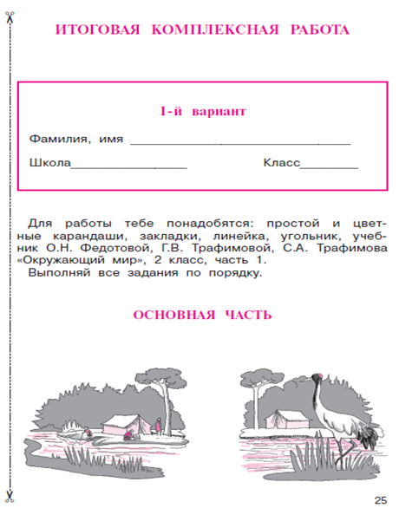
Итоговые комплексные работы на основе единого текста
Задания итоговой комплексной работы используются в конце учебного года
Выполнение заданий основной части
доступно, как правило, всем обучающимся,
полученные результаты связаны
с базовым уровнем требований ООП
В дополнительной части содержатся
задания повышенной трудности.
Эти задания соотносятся с разделом
«Выпускник получит возможность
научиться».
Издательство «Академкнига/Учебник»
Notes:
30

Slide 31
Итоговые комплексные работы на основе единого текста
В системе итоговых комплексных работ «Перспективной начальной школы» обучающимся предоставляется право выбора:
способа выполнения комплексной работы
состава группы для учебного сотрудничества
решения (выполнять или не выполнять дополнительную часть)
заданий дополнительной части для выполнения в рамках комплексной работы
Для обработки результатов итоговых комплексных работ предлагаются ИКТ-технологии.
Издательство «Академкнига/Учебник»
Notes:
31

Slide 32
Оценка предметных результатов
Сборники самостоятельных и контрольных работ
Тетради для проверочных работ
Методические пособия для учителей (с текстами контрольных работ, итоговых диктантов, изложений, проверочных работ и критериями их оценивания)
Электронные приложения для анализа результатов
Издательство «Академкнига/Учебник»
Notes:
32

Slide 33
Оценка предметных результатов
Задание повышенной сложности
Проверь правильность выполнения задания
Выполни задание на отдельном листе
Издательство «Академкнига/Учебник»
Notes:
33

Slide 34
Оценка предметных результатов
Проверочные работы
Диктанты
Тексты для списывания
Контрольная работа за 1 полугодие
Выборочный диктант
Контрольная работа
Электронное программное средство «Диктант»
Итоговая контрольная работа за год
Издательство «Академкнига/Учебник»
Notes:
34

Slide 35
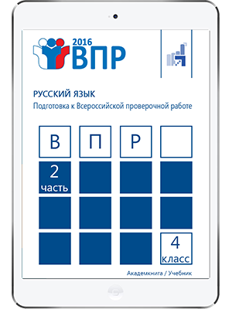
4. Оценка планируемых результатов повышенного уровня
Notes:
35

Slide 36
ФГОС и уровневое оценивание
П.18. Организация образовательной деятельности по ООП НОО может быть основана на дифференциации содержания с учетом образовательных потребностей и интересов обучающихся, обеспечивающих углубленное изучение отдельных учебных предметов, предметных областей ООП НОО.
(п. 18 в ред. Приказа Минобрнауки России от 29.12.2014 N 1643)
Для ООП ООО - п. 17 в ред. Приказа Минобрнауки России от 29.12.2014 N 1644
Издательство «Академкнига/Учебник»
Notes:
36

Slide 37
Примерная ООП НОО и уровневое оценивание
Планируемые предметные результаты (п.1.2) приводятся в двух блоках к каждому разделу учебной программы:
- Ученик научится: в эту группу включается система знаний и учебных действий, которая принципиально необходима для успешного обучения в начальной и основной школе и может быть освоена подавляющим большинством детей.
Достижение планируемых результатов этой группы выносится на итоговую оценку.
Оценка ведется с помощью заданий базового уровня. Успешное выполнение обучающимися этих заданий служит единственным основанием для положительного решения вопроса о возможности перехода на следующий уровень обучения.
Издательство «Академкнига/Учебник»
Notes:
37

Slide 38
Примерная ООП НОО и уровневое оценивание
Ученик получит возможность научиться:
Этот уровень могут демонстрировать только отдельные обучающиеся, имеющие более высокий уровень мотивации и способностей.
Не отрабатывается со всеми без исключения обучающимися в силу повышенной сложности.
Частично задания, ориентированные на оценку достижения этой группы планируемых результатов, могут включаться в материалы итогового контроля.
Издательство «Академкнига/Учебник»
Notes:
38

Slide 39
Примерная ООП НОО и уровневое оценивание
Ученик получит возможность научиться.
Цели этого уровня:
- дать возможность обучающимся продемонстрировать овладение более высокими (по сравнению с базовым) уровнями достижений
- выявить динамику роста численности группы наиболее подготовленных обучающихся.
Невыполнение обучающимися таких заданий не является препятствием для перехода на следующий уровень обучения.
.
Издательство «Академкнига/Учебник»
Notes:
39

Slide 40
Примерная ООП НОО и уровневое оценивание
Ученик получит возможность научиться.
В ряде случаев учет достижения планируемых результатов этой группы целесообразно вести в ходе текущего и промежуточного оценивания, а полученные результаты фиксировать посредством накопительной системы оценки (например, в форме портфеля достижений) и учитывать при определении итоговой оценки.
Значит, при организации образовательной деятельности от учителя требуется использование педагогических технологий, которые основаны на дифференциации требований к подготовке обучающихся
Издательство «Академкнига/Учебник»
Notes:
40

Slide 41
Всероссийские проверочные работы и уровневое оценивание
Математика
- Сравнивать и обобщать информацию, представленную
в строках и столбцах несложных таблиц и диаграмм
Интерпретировать информацию, полученную при проведении несложных исследований
Решать задачи в 3–4 действия
Умения, виды деятельности (в соответствии с ФГОС) | Блоки ПООП НОО выпускник научится / получит возможность научиться | Максимальный балл за выполнение задания | Примерное время выполнения задания обучающимся (в минутах)
Издательство «Академкнига/Учебник»
Notes:
41

Slide 42
Всероссийские проверочные работы и уровневое оценивание
Русский язык
Проверяемые требования (умения) | Блоки ПООП НОО выпускник научится / получит возможность научиться | Уровень сложности - базовый - от 1 до 3 баллов - повышенный (3 балла) | Максимальный балл за выполнение задания | Примерное время выполнения задания обучающимся (в минутах)
Издательство «Академкнига/Учебник»
Notes:
42

Slide 43
Всероссийские проверочные работы и уровневое оценивание
Окружающий мир
Важнейшие природные объекты своей страны, района
Предсказание погоды и ее значение в жизни людей
Внутренний мир человека…
Уровень сложности заданий | Количество заданий | Максимальный первичный балл | Процент максимального первичного балла за выполнение заданий
Базовый | 7 | 19 | 61,3
Повышенный | 3 | 12 | 38,7
Итого | 10 | 31 | 100
Издательство «Академкнига/Учебник»
Notes:
43

Slide 44
Программы учебных предметов, курсов системы «Перспективная начальная школа»
-разработаны на уровнях «научится» и «получит возможность научиться»
- предлагают разные варианты тематического планирования
- включают систему заданий формирования УУД (дополнительный раздел)
Издательство «Академкнига/Учебник»
Notes:
44

Slide 45
«Перспективная начальная школа»
Математика 1 класс
Ученик получит возможность научиться
понимать количественный и порядковый смысл числа
понимать и распознавать количественный смысл сложения и вычитания
воспроизводить переместительное свойство сложения
воспроизводить правила прибавления числа к сумме и суммы к числу, вычитания числа из суммы и суммы из числа
воспроизводить правила сложения и вычитания с нулем
использовать «инструментальную» таблицу сложения для
выполнения сложения однозначных чисел и соответствующих
случаев вычитания
устанавливать взаимное расположение прямых, кривых линий, прямой и кривой линии на плоскости и т.д.
Издательство «Академкнига/Учебник»
Notes:
45

Slide 46
«Перспективная начальная школа»
Русский язык 1 класс
Раздел «Орфоэпия»
Ученик получит возможность научиться
соблюдать известные орфоэпические нормы речи
устному повседневному общению со сверстниками и взрослыми с соблюдением норм речевого этикета.
Издательство «Академкнига/Учебник»
Notes:
46

Slide 47
Типовые задачи - механизм уровневого оценивания метапредметных результатов
Математика (А.Л. Чекин)
(фрагмент примерной программы по учебному предмету)
Система заданий, ориентированных на формирование УУД
Условные обозначения
У (ч. 1) — 16 (2), 17 (4), 27 (5)…
У (ч. 2) — 39 (2), 44 (1), 68 (2)… - указание на то, в какой части
учебника, на каких страницах и под каким номером есть задания, отвечающие заявленному требованию
У (ч. 1) — 29 (2), 30 (1) и т.п. — полужирный шрифт указывает
на задания повышенной трудности.
Издательство «Академкнига/Учебник»
Notes:
47

Slide 48
Задания базового и повышенного уровня для оценки метапредметных результатов
Задание базового уровня:
Прочитай текст и ответь на вопросы. Определи, какой это текст. Отметь ответ. Объясни свой ответ, указав одну из особенностей текста.
Дополнительное задание повышенного уровня:
Поясни свой ответ, перечислив три важные особенности текста
Издательство «Академкнига/Учебник»
Notes:
48

Slide 49
Задания базового и повышенного уровня для оценки метапредметных результатов
Задание базового уровня:
Озаглавь прочитанный текст. Выпиши из текста предложение… Восстанови последовательность событий.
и ответь на вопросы. Определи, какой это текст. Отметь ответ. Объясни свой ответ, указав одну из особенностей текста.
Задание повышенного уровня:
Раздели текст на три части и озаглавь каждую из них.
Издательство «Академкнига/Учебник»
Notes:
49

Slide 50
Примеры заданий дополнительной части итоговых комплексных работ на основе единого текста
1 класс
Издательство «Академкнига/Учебник»
Notes:
50

Slide 51
Примеры заданий дополнительной части итоговых комплексных работ на основе единого текста
2 класс
Издательство «Академкнига/Учебник»
Notes:
51

Slide 52
Примеры заданий дополнительной части итоговых комплексных работ на основе единого текста
3 класс
Издательство «Академкнига/Учебник»
Notes:
52

Slide 53
Примеры заданий дополнительной части итоговых комплексных работ на основе единого текста
4 класс
Издательство «Академкнига/Учебник»
Notes:
53

Slide 54
Оценка предметных результатов повышенного уровня
Тетрадь для проверочных работ 1 класс
Дополнительная часть:
8. Кто из героинь – березка или сосна, - по-твоему, любознательная? Нужное обведи.
9. Этот текст: а) сказка; б)рассказ; в)небылица? Нужное обведи.
Издательство «Академкнига/Учебник»
Notes:
54

Slide 55
Оценка предметных результатов
Проверочная работа 2, 3 класс
Раздел «Фонетика и графика»
Объект оценивания (умения):
Различать мягкие и твердые согласные звуки и буквы, которые их обозначают (1 балл)
Характеризовать звуковой и буквенный состав слова (2 балла)
Проверочная работа 4 класс
Найди слова, которые начинаются с гласного звука. Подчеркни первые буквы этих слов (2 балла)
Издательство «Академкнига/Учебник»
Notes:
55

Slide 56
Серия «Поурочное планирование» для уровневой оценки достижений обучающихся
Издательство «Академкнига/Учебник»
Notes:
56

Slide 57
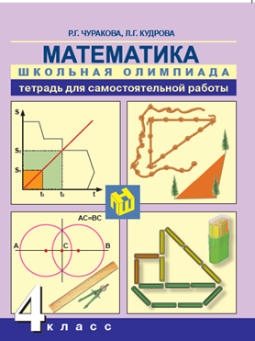
Оценка достижений младших школьников во внеурочной деятельности
Notes:
57

Slide 58
Оценка достижений по пяти обязательным направлениям развития младшего школьника
Серия «Внеурочная деятельность»
Издательство «Академкнига/Учебник»
Notes:
58

Slide 59
Программа «Изучение природы родного края»
Издательство «Академкнига/Учебник»
Notes:
59

Slide 60
Программа «За страницами учебника математики»
Издательство «Академкнига/Учебник»
Notes:
60

Slide 61
Серия «Школьная олимпиада» (математика) + справочники
Издательство «Академкнига/Учебник»
Notes:
61

Slide 62
Серия «Школьная олимпиада» (русский язык, окружающий мир)
Издательство «Академкнига/Учебник»
Notes:
62

Slide 63
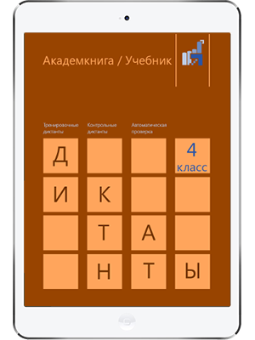
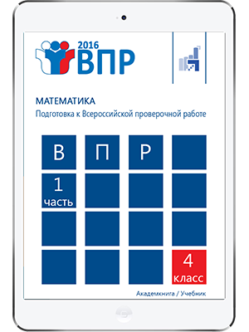
5. Возможности электронных ресурсов для оценки планируемых результатов
Notes:
63

Slide 64
Особенности оценки с использованием электронных ресурсов:
Индивидуальный характер оценивания (возможен групповой и коллективный)
Оперативность оценивания
Объективность оценивания
Наличие «права на ошибку»
Многообразие форм и наглядности оценивания
Широкие возможности для самоконтроля и другие
Издательство «Академкнига/Учебник»
Notes:
64

Slide 65
Электронная форма учебника как инструмент оценивания достижений включает:
Содержание, соответствующее печатной форме учебника
Мультимедийные и (или) интерактивные элементы (видеоролики, презентации, интерактивные карты…)
Средства контроля и самоконтроля
Издательство «Академкнига/Учебник»
Notes:
65

Slide 66
Электронные формы учебников (начальная школа)
Издательство «Академкнига/Учебник»
Notes:
66

Slide 67
Тетради для самостоятельной работы в электронной форме
Издательство «Академкнига/Учебник»
Notes:
67

Slide 68
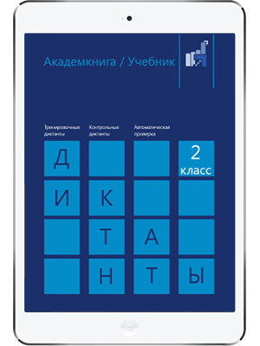
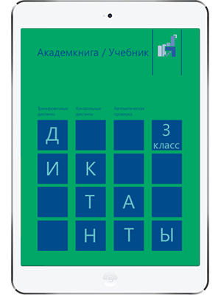
Диктанты (тренировочные и контрольные)
Издательство «Академкнига/Учебник»
Notes:
68

Slide 69
Тренажеры (электронные тесты)
Издательство «Академкнига/Учебник»
Notes:
69

Slide 70
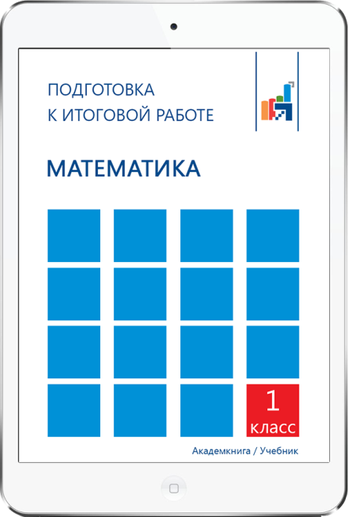
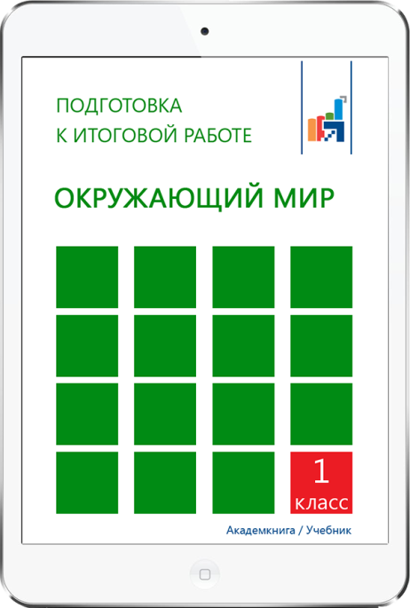
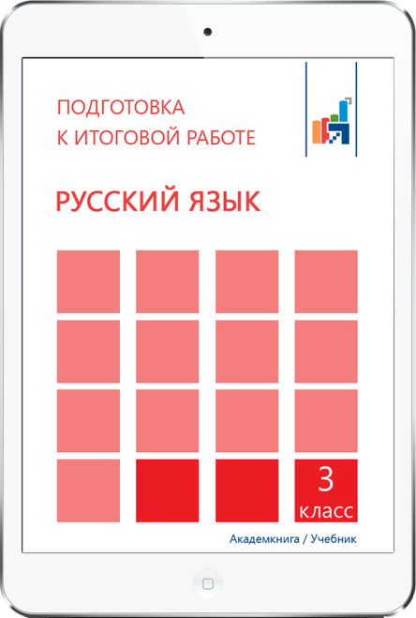
Электронные ресурсы для подготовки к итоговой работе
Издательство «Академкнига/Учебник»
Notes:
70

Slide 71
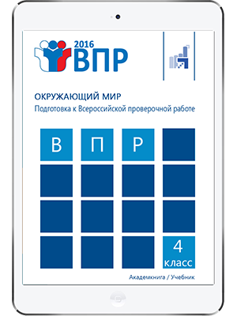
Подготовка к всероссийской проверочной работе
Издательство «Академкнига/Учебник»
Notes:
71

Slide 72
«Дневник достижений и профессионального развития учителя» - материалы для самооценки достижений учителя
Издательство «Академкнига/Учебник»
Notes:
72

Slide 73
Дневник достижений и профессионального развития учителя
Материалы направлены:
-на самооценку достижений, профессиональных и деловых качеств
-на осмысление проблем и способов их решения учителями начальной школы в условиях внедрения национальной системы учительского роста
-на фиксацию результатов непрерывного профессионального образования
-на разработку планов, определение перспектив собственного развития
Издательство «Академкнига/Учебник»
Notes:
73

Slide 74
Дневник достижений и профессионального развития учителя
Содержательную основу Дневника составляют
должностные обязанности учителя, соответствующие ЕКС
требования профессионального стандарта «Педагог».
Дневник может быть предъявлен:
при прохождении аттестации
при участии в профессиональных конкурсах
в ходе получения грантов
в ходе анализа эффективности реализации ООП
Издательство «Академкнига/Учебник»
Notes:
74

Slide 75
Содержание Дневника
1. Персональная страница педагога
2. Алгоритм заполнения дневника
3. Самооценка достижений и профессионального развития педагога по направлениям:
- Программа развития школы
- ООП начального общего образования
- Рабочие программы учебных предметов, курсов
- Программы курсов внеурочной деятельности
- Урок – основная форма реализации программных требований воспитания и образования обучающихся
Издательство «Академкнига/Учебник»
Notes:
75

Slide 76
Содержание Дневника
- Индивидуализация образования школьников
- Организация самостоятельной деятельности школьников
- Индивидуальный подход к детям, имеющим склонности к определенным видам деятельности
- Поддержка детей с ограниченными возможностями здоровья
- Воспитание младших школьников как профессионально-педагогическая задача
- Система оценки достижений обучающихся
- Работа с родителями обучающихся
- Педагог – экспериментатор и исследователь
Издательство «Академкнига/Учебник»
Notes:
76

Slide 77
Издательство «Академкнига/Учебник»
117342, г. Москва, ул. Бутлерова, 17б
Тел.: (499) 968-92-29 akademkniga.ru
Факс: (499) 234-63-58 shop-akbooks.ru
Спасибо за внимание!
Соломатин Александр Михайлович
a.solomatin@akademkniga.ru
Notes:
77

